Slide 1
Bài 10:
NỀN DÂN CHỦ XÃ HỘI CHỦ NGHĨA

Slide 2
NỘI DUNG 1
Dân chủ - Bản chất của dân chủ
Các hình thức dân chủ

Slide 3
Dân chủ là gì?
Dân chủ: gốc theo tiếng Hy Lạp gồm 2 từ ghép lại là:
Demos: nhân dân
và Kratos: quyền lực
Dân chủ:
→ Quyền lực của nhân dân
→ Nhân dân có quyền làm chủ

Slide 4
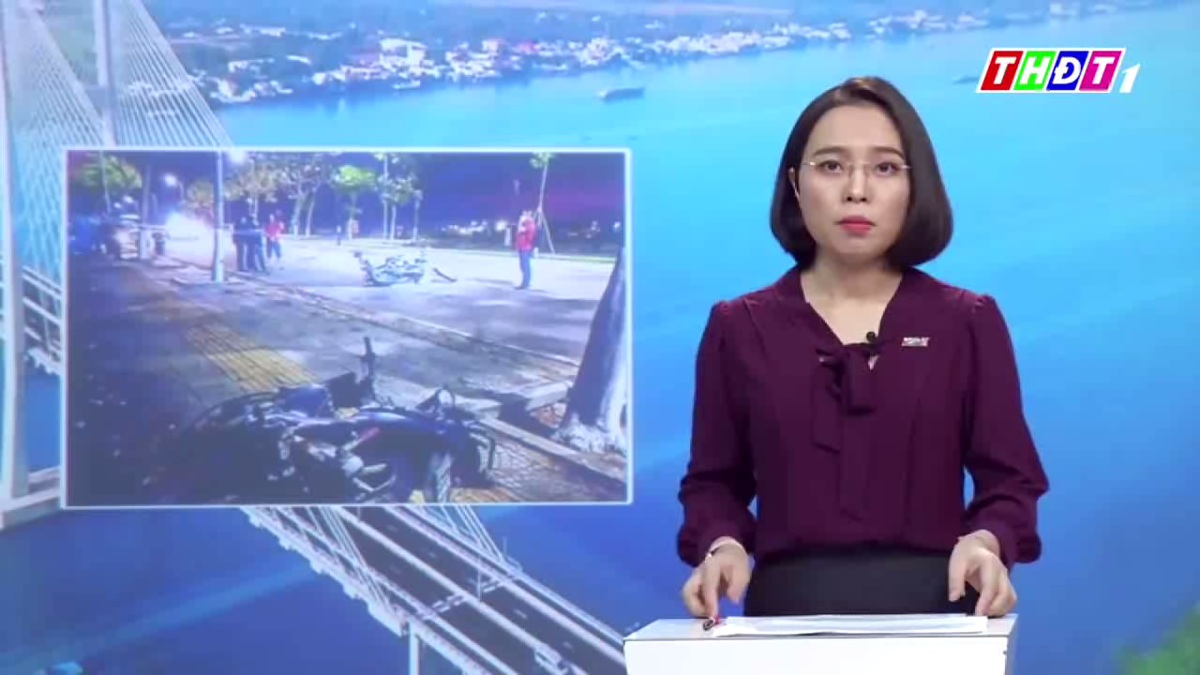
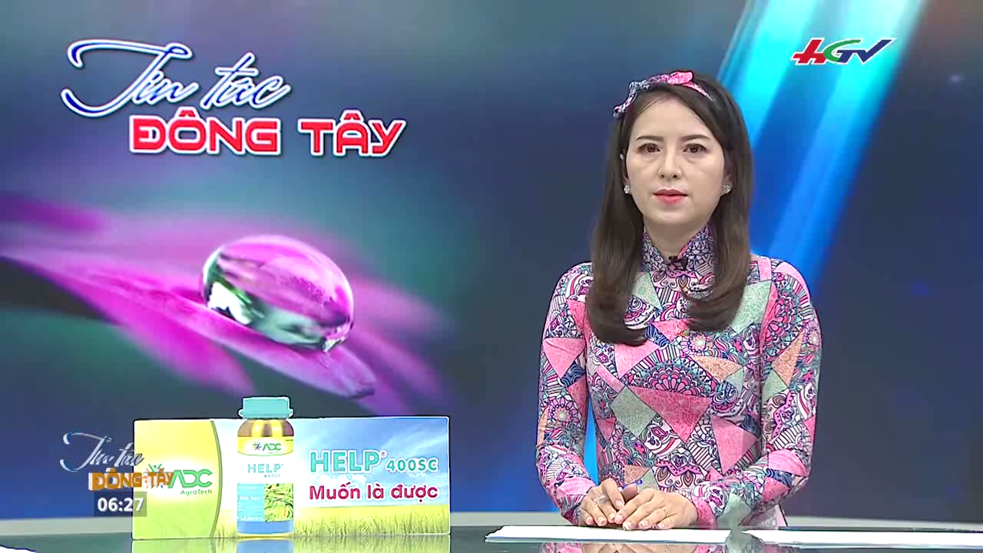
Xem đoạn phim

Slide 5
Vậy, nếu mọi người đều tự ý thực hiện quyền làm chủ của mình thì sẽ xảy ra điều gì?
Ví dụ:
Giao thông : chạy nhanh, vượt ẩu, đi đường ngược chiều
Ngôn luận: phát biểu bừa bãi, nói xấu, xúc phạm, vu khống
Tài nguyên: Khai thác tự do, bừa bãi
Lớp học: nói chuyện, làm việc riêng ….
Hậu quả là:
Mọi người sống theo sở thích của mình.
Ai muốn làm gì thì làm.
→ Xã hội sẽ rối loạn, mất trật tự, không đảm bảo lợi ích cho mọi người

Slide 6
Kết luận
Dân chủ :
là quyền lực của nhân dân
được thực hiện bởi Nhà nước

Slide 7
Do đó, để đảm bảo quyền lợi, lợi ích chung của mọi người, quyền dân chủ phải tổ chức thực hiện như thế nào?
Phát biểu ý kiến trong họp lớp, cơ quan, trên báo, đài, đi bỏ phiếu bầu cử ….
Lớp trưởng thay mặt lớp góp ý với nhà trường, đại biểu quốc hội lằng nghe y 1kiến nhân dân → phản ánh trong các cuộc họp quốc hội
Vậy dân chủ được hiểu như thế nào cho đúng, đảm bảo lợi ích chung của mọi người?
Cần có sự quản lý của nhà nước, pháp luật
Mới đảm bảo thực sự quyền làm chủ vì lợi ích chung

Slide 8

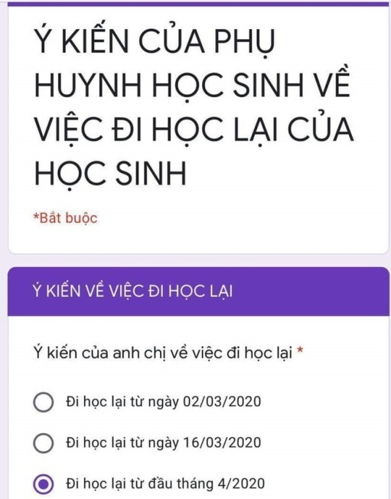
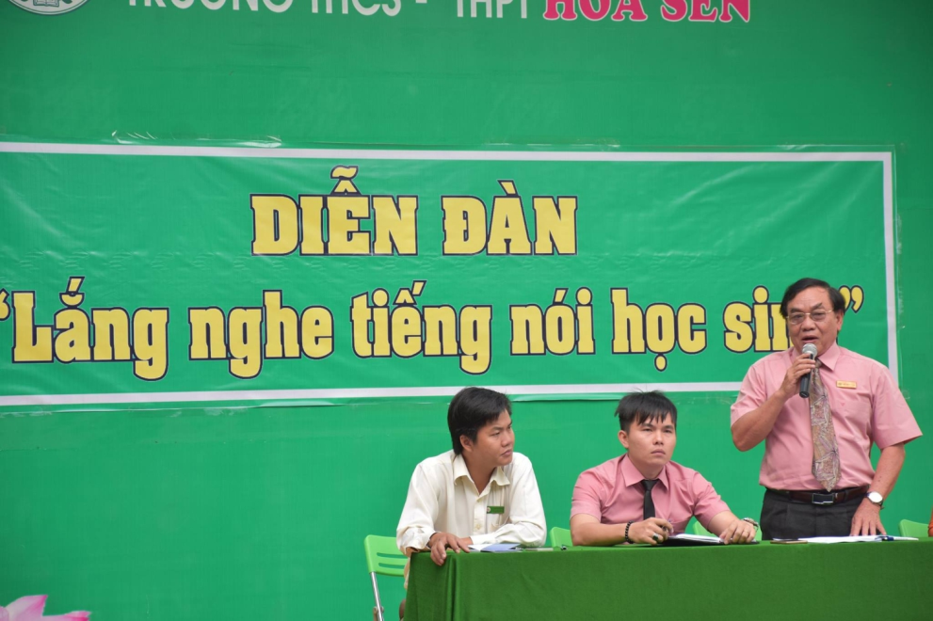
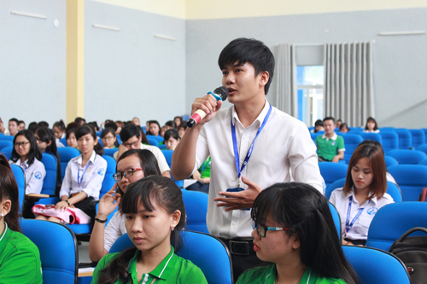

Slide 9
Có mấy hình thức để người dân thực hiện quyền dân chủ?
Có những vấn đề người dân được trực tiếp tham gia (bầu cử, góp ý, biểu quyết …..)
Có những vấn đề người dân tham gia gián tiếp → thông qua các đại biểu do nhân dân bầu ra (kiến nghị lên các đại biểu HĐND, đại biểu quốc hội, lớp trưởng, bí thư chi đoàn, tổ trưởng dân phố…)
Có hai hình thức dân chủ :
- Trực tiếp : thảo luận, góp ý, biểu quyết, tham gia
- Gián tiếp: Thông qua các đại biểu nhân dân

Slide 10
Dân chủ sẽ mang bản chất của giai cấp nào?
Dân chủ là quyền lực thuộc về nhân dân, được thực hiện bởi nhà nước
Mà nhà nước thể hiện quyền lực của giai cấp thống trị
→ Dân chủ mang bản chất của giai cấp thống trị

Slide 11
Dân chủ ở nước ta mang bản chất của giai cấp nào?
→ Nhà nước ta là nhà nước XHCN, là nhà nước của nhân dân lao động.
→ Dân chủ ở nước ta là nền dân chủ XHCN, mang bản chất của nhân dân lao động
→ Dân chủ XHCN mang bản chất của nhân dân lao động

Slide 12
Nội dung ghi nhớ bài học
Dân chủ - Bản chất của dân chủ - Các hình thức dân chủ a. Dân chủ: quyền lực của nhân dân được thực hiện bởi Nhà nước b. Các hình thức dân chủ: - Trực tiếp : thảo luận, góp ý, biểu quyết, tham gia - Gián tiếp: Thông qua các đại biểu nhân dân c. Bản chất của nền dân chủ XHCN - Là nền dân chủ của nhân dân lao động

Slide 13
NỘI DUNG 2
Xây dựng nền dân chủ XHCN ở nước ta

Slide 14
Nêu các quyền công dân thể hiện dân chủ của nhân dân trong các lĩnh vực của đời sống xã hội?
(công dân có quyền được làm chủ trong các lĩnh vực chính trị, văn hóa, xã hội - qua những quyền nào?)

Slide 15
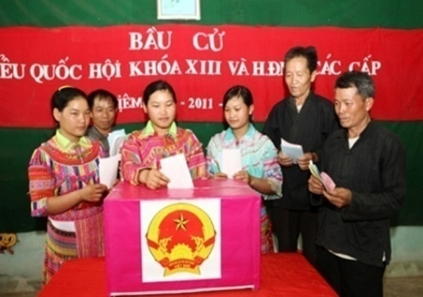
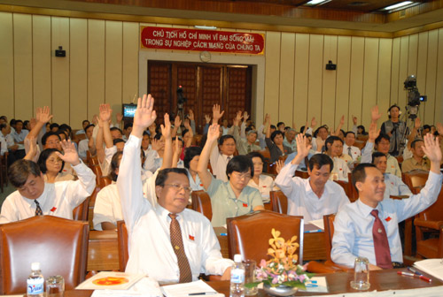
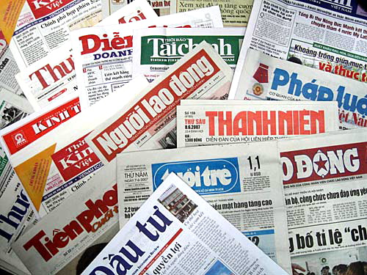
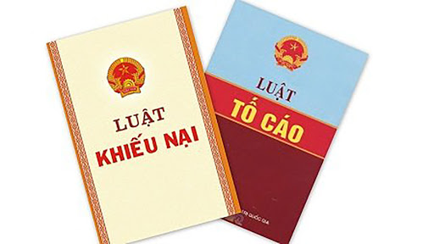
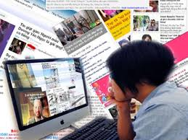



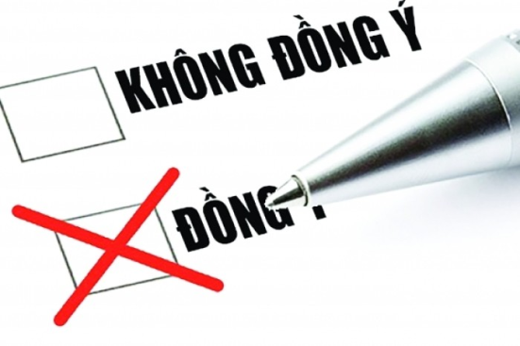
Trong lĩnh vực CHÍNH TRỊ, quyền dân chủ thể hiện qua
Quyền bầu cử, ứng cử
Quyền tham gia quản lý NN và XH
Quyền khiếu nại, tố cáo
Quyền tự do thông tin, tự do ngôn luận, tự do báo chí
Quyền kiến nghị, biểu quyết khi trưng cầu ý dân

Slide 16
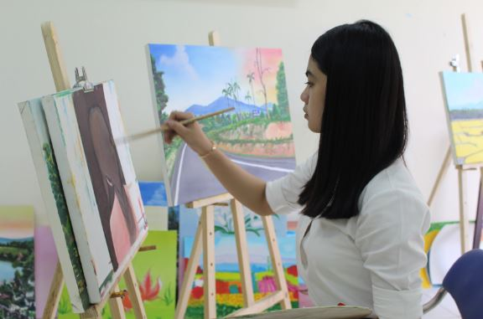
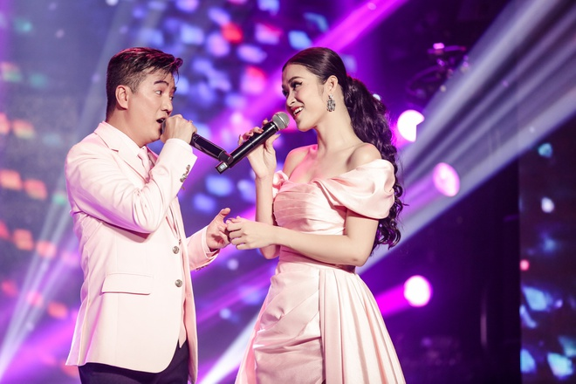
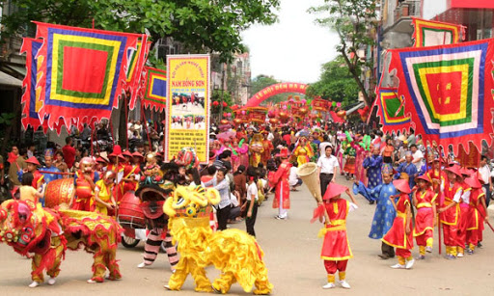

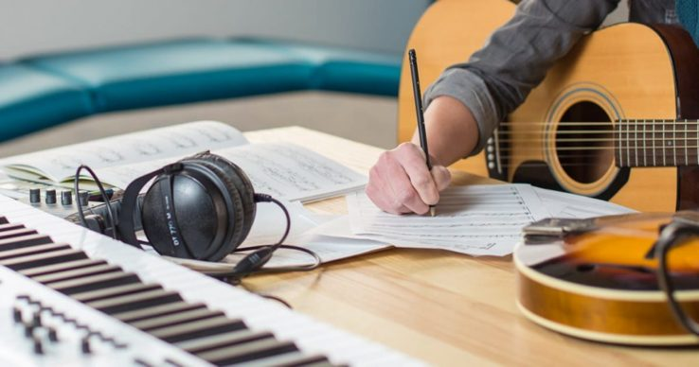
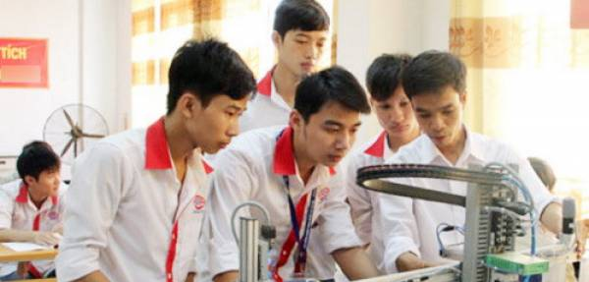
Trong lĩnh vực VĂN HÓA, quyền dân chủ thể hiện qua
Quyền tham gia các hoạt động văn hóa nghệ thuật (sáng tác, nghiên cứu, phê bình, hưởng thụ)
Quyền tác giả, sở hữu trí tuệ
Quyền học tập …

Slide 17
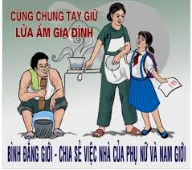
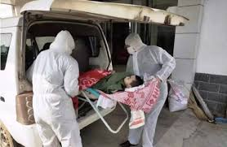
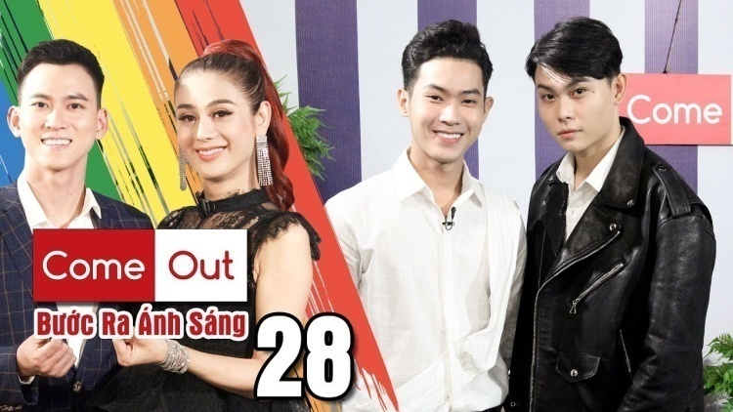
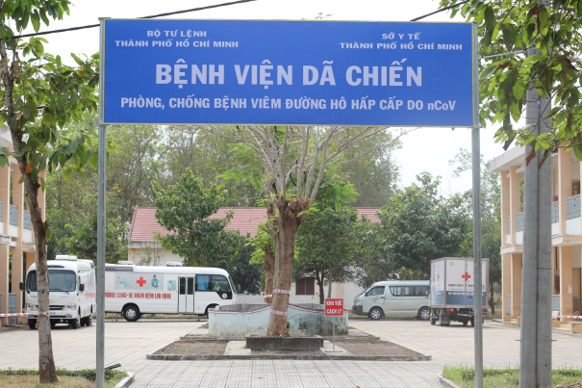
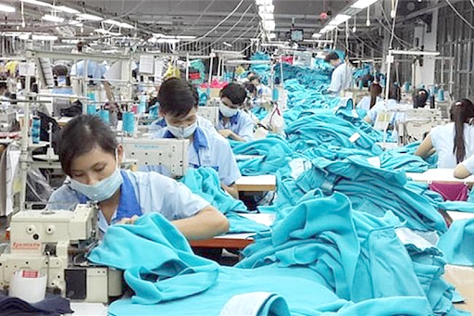

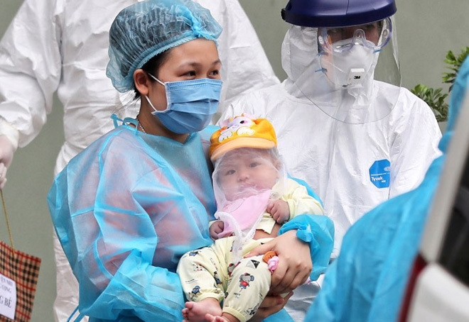
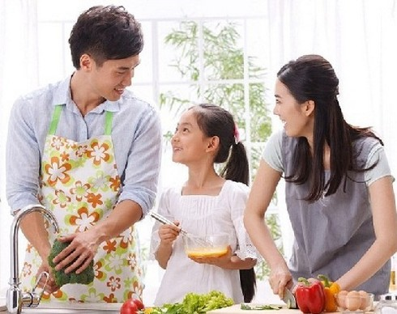
Trong lĩnh vực XÃ HỘI, quyền dân chủ thể hiện qua
Quyền lao động
Quyền bình đẳng giới tính
Quyền được hưởng an toàn và bảo hiểm XH
Quyền được bảo vệ sức khỏe …

Slide 18
Nội dung ghi nhớ bài học
2. Xây dựng nền dân chủ XHCN ở nước ta a. Trong lĩnh vực chính trị Quyền bầu cử, ứng cử, khiếu nại, tố cáo, tự do ngôn luận, tự do báo chí … Nghĩa vụ : Bảo vệ tổ quốc , giữ gìn trật tự an ninh xã hội. b. Trong lĩnh vực văn hóa, tinh thần Quyền tham gia các hoạt động văn hóa nghệ thuật , quyền tác giả, quyền sở hữu trí tuệ, quyền học tập … Nghĩa vụ: Giữ gìn, phát huy truyền thống văn hóa d. Trong lĩnh vực xã hội: Quyền lao động, quyền bình đẳng giới tính, quyền được hưởng an toàn xã hội, được bảo vệ sức khỏe Nghĩa vụ: Tham gia lao động công ích, các hoạt động xã hội

Slide 19
Củng cố - liên hệ sau bài học
1. Học sinh thực hiện quyền dân chủ ở trường, lớp như thế nào?
→ Phát biểu ý kiến, hỏi bài khi chưa hiểu trong các giờ học
→ Góp ý với bạn bè, cán bộ lớp, hoạt động nhà trường trong các buổi họp lớp, chi đoàn
→ Viết thư góp ý, đăng bài trên báo tường, trang web của nhà trường …
2. Dân chủ và tập trung, dân chủ và tự do, dân chủ và pháp luật có mâu thuẫn gì với nhau không?
→ Không mâu thuẫn, mà là những mặt thống nhất, không thể tách rời nhau
→ Dân chủ nhưng phải tập trung ý kiến vì lợi ích chung, gắn liền với pháp luật,
trật tự, kỷ cương mới đảm bảo lợi ích chung
→ Quá đề cao dân chủ, tự do → rối loạn, mất trật tự
→ Quá đề cao tập trung, kỷ luật, pháp luật → độc đóan, độc tài

